Slide 1
Layout of the Opening Page

Slide 2

BOUNDLESS
Notes:
이 페이지를 클릭하면 main 페이지로 넘어감.

Slide 3
Layout of the Main Page

Slide 4

BOUNDLESS
Profile Class Tech Big Data Book
Introduction
Notes:
각 메뉴 hover효과는 italic.
각 메뉴(profile, class, tech, big data, book)는 다음 슬라이드의 menu와 링크

Slide 5
Layout of the Introduction Page

Slide 6



CORE STORY
What is CORE?
Production Process

Slide 7
Layout of the Menu pages

Slide 8


Profile
. Personal profile
. Portfolio
Notes:
집모양의 그림은 main 페이지와 연결, 지도 모양의 그림은 sitemap 페이지와 연결.
각 메뉴(personal profile, portfolio)에 hover하면 하위 메뉴 나타남. 이하 동일.

Slide 9


Class
. Theory
. Practice
. Data

Slide 10

Tech
. Block Chain
. I.O.T

Slide 11

Big Data
. Concept
. Business
. Technology

Slide 12

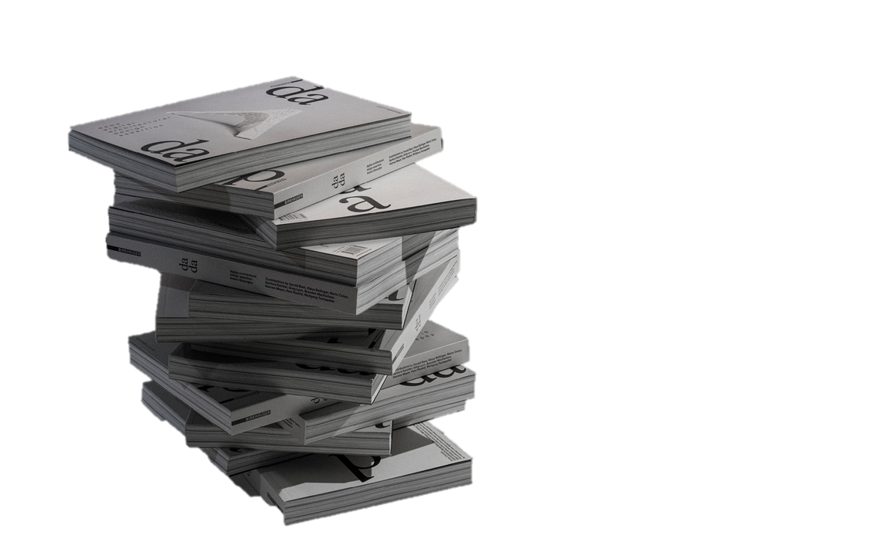
Book
. 정의란 무엇인가
. 지적대화를 위한 넓고 얕은 지식 1
. 세상을 읽는 새로운 언어, 빅데이터

Slide 13
Layout of the Contents pages

Slide 14


Profile > Personal Profile
Kang sumin Kim sumin Kim yunhee Kim jiwon Park danbi
Notes:
집모양의 그림은 main 페이지, 로고(boundless)는 opening 페이지, 지도모양은 sitemap과 각각 연결.
상위메뉴(Profile)에 hover하면 하위메뉴(personal profile, portfolio) 나타남. 현재 페이지는 background-color값 설정해서 (Kang sumin에 준 효과) 표시함.
우측 하단에 있는 기호는 각 페이지의 상위로 돌아갈 수 있도록 bookmark기능 이용할 것.

Slide 15
Profile > Portfolio
Kang sumin Kim sumin Kim yunhee Kim jiwon Park danbi

Slide 16
Class Review > MIS
Theory

Slide 17
Class Review > HTML
Theory Practice DATA

Slide 18
Class Review > CSS
Theory Practice DATA

Slide 19
Tech > I.O.T
Definition Theory Case Weakness Supplementation Prospect

Slide 20
Tech > Block Chain
Definition Characteristics Business Corporation Weakness Prospect

Slide 21
Big Data > Concept
Definition Characteristics Weakness

Slide 22
Big Data > Application
Business Technology

Slide 23
Big Data > Related Technology
Machine Learning Deep Learning

Slide 24
Book Review > 정의란 무엇인가
Chapter 2 Chapter 7

Slide 25
Book Review > 지적 대화를 위한 넓고 얕은 지식 1
History Econoy Politic Society Ethic

Slide 26
Book Review > 세상을 읽는 새로운 언어, 빅데이터
Chapter 1 Chapter 2 Chapter 3 Chapter 4

Slide 27
Layout of the Sitemap Page

Slide 28



Profile
Class Review
Tech
Big Data
Book Review
정의란 무엇인가
-Chapter 2
-Chapter 7
지적대화를 위한
넓고 얕은 지식
- 역사
- 경제
- 정치
- 사회
- 윤리
세상을 읽는 새로운
언어, 빅데이터
-Chapter 1
-Chapter 2
-Chapter 3
-Chapter 4
Personal Profile
- Kang sumin
- Kim sumin
- Kim yunhee
- Kim jiwon
- Park danbi
Portfolio
- Kang sumin
- Kim sumin
- Kim yunhee
- Kim jiwon
- Park danbi
MIS
- Theory
HTML
Theory
Practice
Data
CSS
- Theory
Practice
Data
IoT
- Definition
- Theory
- Case
Weakness
Supplementation
Prospect
Block Chain
-Definition
-characteristics
-Corporation
-Weakness
-Prospect
Concept
-Definition
-Characteristics
-Weakness
Application
-Business
-Technology
Related Technology
-Machine Learning
-Deep Learning

